Slide 1
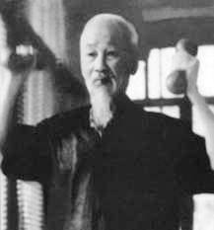
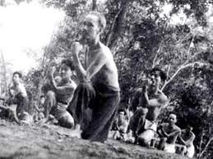
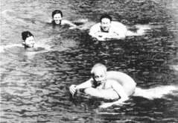
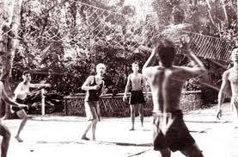
Notes:
Bức tranh vẽ ai? Đang làm gì?
Đây là những bức ảnh chân thực, đời thường của Bác Hồ vĩ đại. Sinh thời bác rất chăm chú đến việc giữ gìn sức khỏe của bản thân. Chính vì vậy mà bác cũng muốn nhân dân của mình chăm sóc sức khỏe bằng việc luyện tập thể dục. Bài tập đọc ngày hôm nay chính là lời kêu gọi của bác tới toàn dân về lợi ích, vai trò của việc tập thể dục.

Slide 2











Tập đọc
Lời kêu gọi toàn dân tập thể dục
(Trích)
Hồ Chí Minh

Slide 3
Lời kêu gọi toàn dân tập thể dục
(Trích)
Giữ gìn dân chủ, xây dựng nước nhà, gây đời sống mới, việc gì cũng cần có sức khỏe mới làm thành công. Mỗi một người dân yếu ớt tức là cả nước yếu ớt, mỗi một người dân mạnh khỏe là cả nước mạnh khỏe.
Vậy nên luyện tập thể dục, bồi bổ sức khỏe là bổn phận của mỗi một người yêu nước. Việc đó không tốn kém, khó khăn gì. Gái trai, già trẻ ai cũng nên làm và ai cũng làm được. Ngày nào cũng tập thì khí huyết lưu thông, tinh thần đầy đủ, như vậy là sức khỏe.
Tôi mong đồng bào ta ai cũng gắng tập thể dục. Tự tôi, ngày nào tôi cũng tập.
Ngày 27 - 3 - 1946
HỒ CHÍ MINH

Slide 4
contents
Giữ gìn dân chủ đến cả nước mạnh khỏe.
Chia đoạn
1
Vậy nên luyện tập thể dục đến như vậy là sức khỏe.
2
3
Phần còn lại

Slide 5

Luyện đọc từ
mạnh khoẻ
bổn phận
khí huyết
bồi bổ
dân chủ

Slide 6
Luyện đọc câu dài
- Mỗi một người dân yếu ớt / tức là cả nước yếu ớt, / mỗi một người dân mạnh khỏe / là cả nước mạnh khỏe. //
- Vậy nên / luyện tập thể dục, / bồi bổ sức khỏe / là bổn phận của mỗi một người yêu nước. //

Slide 7
Giải nghĩa từ
Dân chủ:
chế độ xã hội đảm bảo quyền làm chủ của người dân.
Bồi bổ:
làm cho khỏe mạnh hơn.
Bổn phận:
việc phải làm
Khí huyết:
hơi sức và máu, tạo nên sức sống của con người.
Lưu thông:
thông suốt, không bị ứ đọng.

Slide 8
Lời kêu gọi toàn dân tập thể dục
(Trích)
Giữ gìn dân chủ, xây dựng nước nhà, gây đời sống mới, việc gì cũng cần có sức khỏe mới làm thành công. Mỗi một người dân yếu ớt tức là cả nước yếu ớt, mỗi một người dân mạnh khỏe là cả nước mạnh khỏe.
Vậy nên luyện tập thể dục, bồi bổ sức khỏe là bổn phận của mỗi một người yêu nước. Việc đó không tốn kém, khó khăn gì. Gái trai, già trẻ ai cũng nên làm và ai cũng làm được. Ngày nào cũng tập thì khí huyết lưu thông, tinh thần đầy đủ, như vậy là sức khỏe.
Tôi mong đồng bào ta ai cũng gắng tập thể dục. Tự tôi, ngày nào tôi cũng tập.
Ngày 27 - 3 - 1946
HỒ CHÍ MINH

Slide 9
Tìm hiểu bài

Slide 10
Đọc thầm đoạn 1, trả lời câu hỏi:
Sức khỏe cần thiết như thế nào
trong việc xây dựng và bảo vệ
Tổ quốc ?
Sức khỏe giúp giữ gìn dân chủ, xây dựng nước nhà, gây đời sống mới. Việc gì cũng phải có sức khỏe mới thành công.

Slide 11
Vì sao tập thể dục là bổn phận của mỗi một người yêu nước?
- Vì mỗi một người dân yếu ớt tức là cả nước yếu ớt, mỗi một người dân mạnh khỏe là cả nước mạnh khỏe.

Slide 12
Thường xuyên luyện tập thể dục mang lại lợi ích gì?
Ngày nào cũng tập thì khí huyết lưu thông, tinh thần đầy đủ, như vậy là sức khỏe.

Slide 13

Nội dung: Bác Hồ khuyên mọi người dân cần chăm chỉ luyện tập thể dục thể thao để nâng cao sức khỏe và góp phần xây dựng đất nước.

Slide 14
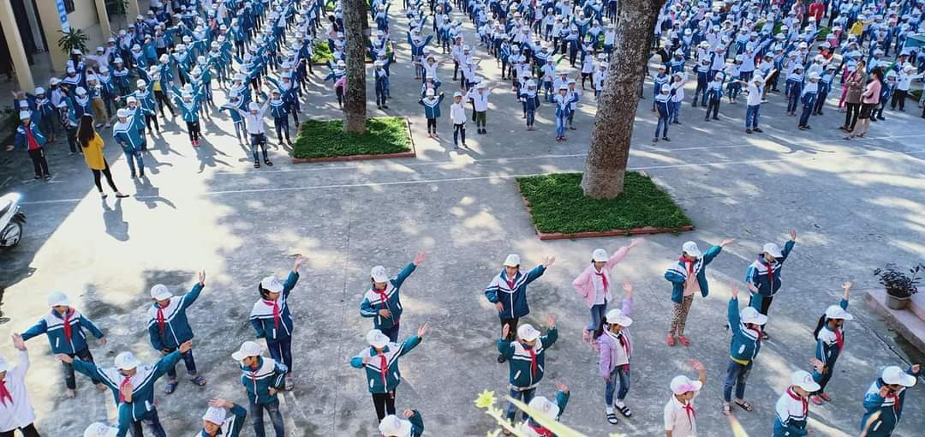

Slide 15
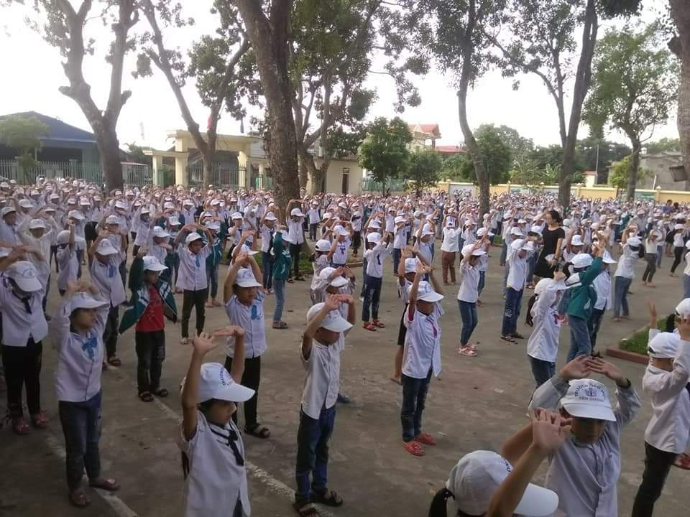

Slide 16
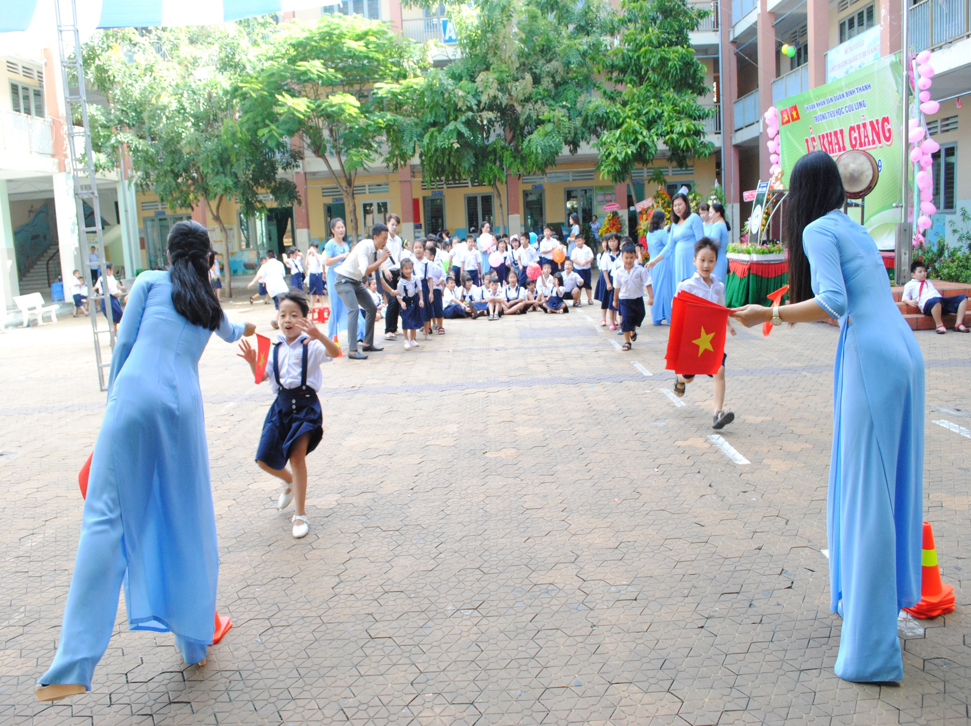

Slide 17
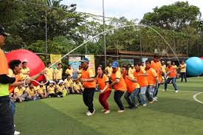
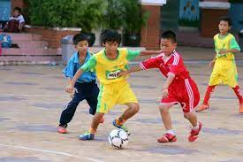
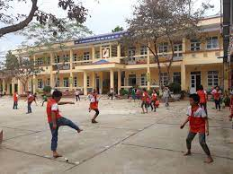
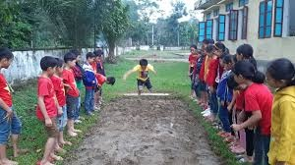

Slide 18

Thank you

